Slide 1


Slide 2
Toán
LUYỆN TẬP CHUNG
( Tr. 83 )
**********

Slide 3
KIỂM TRA BÀI CŨ
>
<
=
=
<
11 + (52 – 22) … 41 120 … 484 : (2 + 2)
41
121

Slide 4


Bài 1: Tính giá trị của biểu thức
324 – 20 + 61
= 204
+ 61
188 + 12 - 50
= 200
- 50
= 365
= 150
21 x 3 : 9
= 63
: 9
40 : 2 x 6
= 20
x 6
= 7
= 120

Slide 5

Bài 2. Tính giá trị của biểu thức:
a) 15 + 7 x 8 b) 90 + 28 : 2
= 15 +
56
= 90 +
14
= 71
= 104
Bài 3. Tính giá trị của biểu thức:
a) 123 x (42 – 40) b) 72 : (2 x 4)
= 123 x
2
= 72 :
8
= 246
= 9

Slide 6
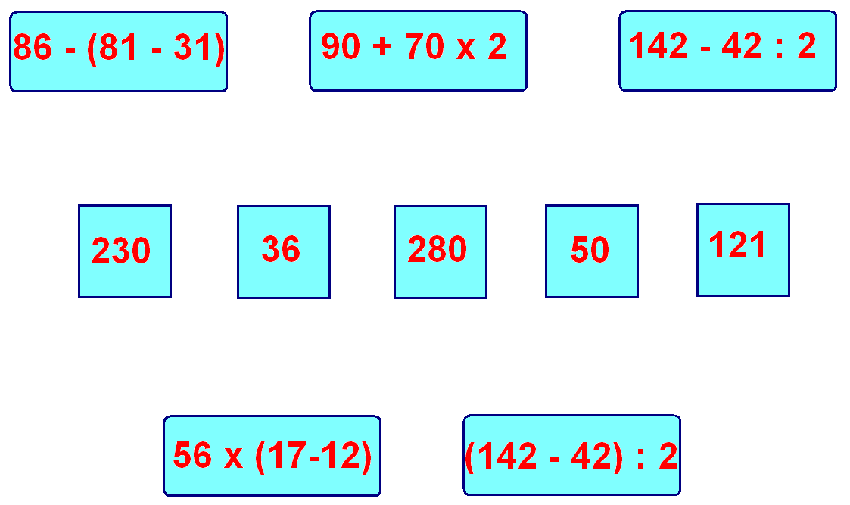
Bài 4: Mỗi số trong ô vuông là giá trị của biểu thức nào ?

Slide 7
Bài 5: Người ta xếp 800 cái bánh vào các hộp, mỗi hộp 4 cái. Sau đó xếp các hộp vào thùng, mỗi thùng 5 hộp. Hỏi có bao nhiêu thùng bánh ?
Tóm tắt
4 cái: 1 hộp
5 hộp: 1 thùng
800 cái bánh
? hộp
? thùng
Bài giải
800 cái bánh xếp được số hộp là
…………………………………….
……..hộp xếp được số thùng là:
………………………………………………
Đáp số: …….thùng bánh
800 : 4 = 200 (hộp)
200
200 : 5 = 40 (thùng)
40

Slide 8
Bài giải
800 cái bánh xếp được số thùng là:
…………………………………….
Đáp số: thùng bánh
800 : 4 : 5 = 40 (thùng)
40

Slide 9
